Slide 1
Bopa in praktijk
27 juni 2024
Isabella de Lange en Babette van der Padt

Slide 2
Inhoudsopgave
Inleiding
Bopa vereisten
Participatie
Procedure
Voorschriften verbinden Bopa
Voorbeelden
QR-code enquête

Slide 3
Inleiding
In de basis is er niet veel veranderd om met buitenplanse procedure af te wijken van bestemmingsplan of via buitenplanse omgevingsplanactiviteit van het omgevingsplan.
Wel veel grotere behoefte om ruimer toepassing te geven aan Bopa i.v.m. “aanloop/ gedoe” met aanpassen omgevingsplan de komende jaren.
Ruimtelijke onderbouwing
Goede ruimtelijke ordening
Motivering Bopa
Evenwichtige toedeling van functies aan locaties

Slide 4
Bopa is aan de orde
De activiteit is niet vergunningvrij
De activiteit is niet mogelijk op basis van de algemene regels van het omgevingsplan
De activiteit is niet mogelijk op basis van een binnenplanse omgevingsplanactiviteit (Opa)
Notes:
Voorbeelden hiervan zijn de volgende:
Een initiatiefnemer wil een gebouw realiseren met een bouwhoogte van 13 meter. In het omgevingsplan staat een algemene regel voor de bouwhoogte. Deze is maximaal 10 meter. Via een binnenplanse omgevingsplanactiviteit is ook een bouwhoogte van 12 meter toegestaan, als voldaan wordt aan de beoordelingsregels van het omgevingsplan. Een aanvraag om te mogen bouwen tot 13 meter is dan een buitenplanse omgevingsactiviteit.
Een initiatiefnemer wil detailhandel realiseren. Uit de regels in het omgevingsplan volgt dat op de locatie alleen woningbouw is toegestaan. Een aanvraag om het gebouw te mogen gebruiken voor detailhandel, is dan een buitenplanse omgevingsactiviteit.
Een initiatiefnemer wil een dakkapel aan de voorzijde van zijn woning realiseren. Deze dakkapel is op basis van artikel 2.29 van het Besluit bouwwerken leefomgeving (Bbl) niet vergunningvrij. De dakkapel is ook niet toegestaan op basis van de algemene regels van het omgevingsplan en het omgevingsplan bevat voor deze locatie ook geen mogelijkheid voor een binnenplanse omgevingsplanactiviteit. Een aanvraag voor de dakkapel is een buitenplanse omgevingsplanactiviteit.
Vaak voldoet een activiteit deels aan de regels van het omgevingsplan en op enkele onderdelen niet. De initiatiefnemer kan een BOPA aanvragen of verzoeken om een wijziging van het omgevingsplan.

Slide 5
Bopa vereisten
Waaraan moet een Bopa voldoen:
Een evenwichtige toedeling van functies aan locaties (ETFAL)
Doelen omgevingswet, bijvoorbeeld ook gezondheid en duurzaamheid opnemen in motivering.
Zwaardere motivering naarmate inbreuk activiteit groter is.
Activiteiten mogelijk maken.
De instructieregels voor een evenwichtige toedeling van functies aan locaties in het Besluit kwaliteit leefomgeving (afdeling 5.1 Bkl)
De instructieregels in de provinciale omgevingsverordening

Slide 6
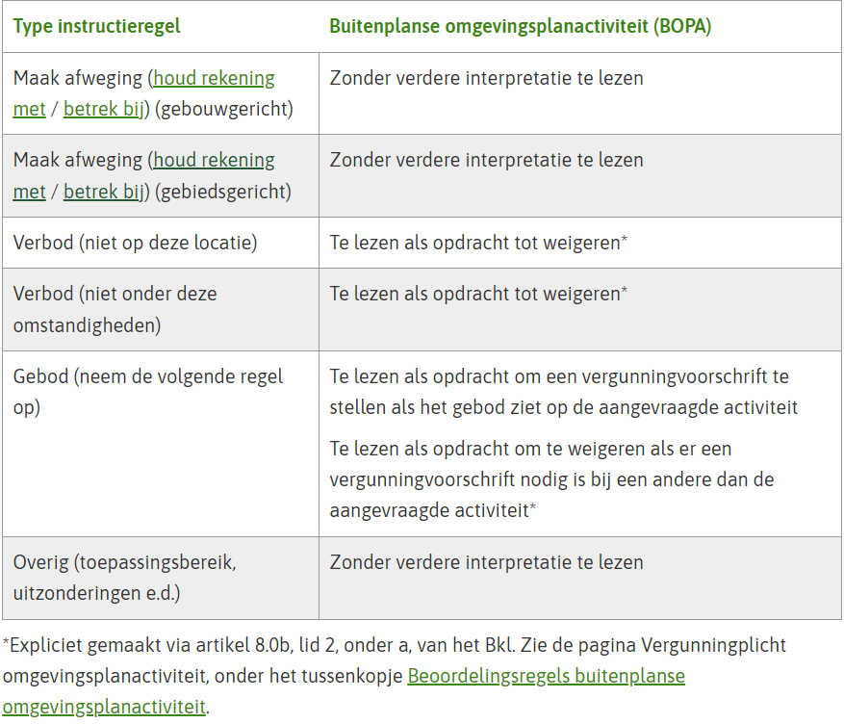
Bopa
Bkl van overeenkomstige toepassing
Notes:
Voorbeelden instructieregels Bkl via BOPA
Bij veel BOPA’s zal geluid een relevant omgevingsaspect zijn. Het Bkl geeft bijvoorbeeld instructieregels over het borgen van de niet-geluidgevoelige gevel en gezamenlijk geluid in het omgevingsplan. Deze regels zijn van overeenkomstige toepassing op de BOPA.
Borgen niet-geluidgevoelige gevel via BOPA
Het borgen van een niet-geluidgevoelige gevel kan zowel in het omgevingsplan als via een BOPA-vergunning. Dit blijkt uit artikel 5.78aa, lid 2, van het Bkl. Deze regel is volgens artikel 8.0b van het Bkl van overeenkomstige toepassing op een BOPA. Dit blijkt ook expliciet uit de begripsomschrijving niet-geluidgevoelige gevel in het Besluit bouwwerken leefomgeving (Bbl):
'niet-geluidgevoelige gevel: gevel die in het omgevingsplan of een omgevingsvergunning voor een buitenplanse omgevingsplanactiviteit met toepassing van artikel 5.78y, lid 2, 5.78aa, lid 2, 12.13f of 12.13g als zodanig is aangemerkt'
Meer informatie over de niet-geluidgevoelige gevel staat op de pagina Geluid en gevel.

Slide 7
Bopa afwegingen wel/ niet toepassen
Wanneer een Bopa niet goed mogelijk is:
Wijziging van regels buiten de locatie nodig is, activiteiten van derden.
Maatwerkvoorschrift bij specifiek bedrijf
Maatwerkregels Op om beperking derden op te leggen.
Het plan is niet concreet genoeg.
Je neemt een besluit op aanvraag ter realisatie van een bouwplan.
Geen herhaalde toepassing
Omdat een aanvraag niet kaderstellend is.
Notes:
Kaderstellend nuanceren

Slide 8
Bopa en participatie
Participatie KAN verplicht zijn
Aangeven hoe geparticipeerd is en wat de resultaten zijn
Art 7.4 Omgevingsregeling, hierin staat een plicht voor de aanvrager om aan te geven of er is geparticipeerd en zo ja, op welke manier met welke resultaten
Gemeenteraad kan gevallen aanwijzen waarin participatie verplicht is, dit kan alleen bij een Bopa (Art. 16.55, lid 7, Omgevingswet)
Notes:
Let op: geen specifieke projecten als gevallen aanwijzen, het gaat om algemene regels die je per geval toepast.

Slide 9
Aandachtspunten
Eerst concreet plan, dus zekerheid over ontwikkeling
Moet voldoen aan nieuwe eisen Ow (en instructieregels Bkl)
Er mogen geen algemeen verbindende voorschriften worden gesteld
Er mogen alleen regels worden gesteld waaraan de vergunninghouder kan voldoen.

Slide 10
Procedure
Procedure:
Bopa korte (reguliere) procedure, tenzij bevoegd gezag anders bepaald of op aanvraag initiatiefnemer > dan uitgebreide procedure
Omgevingsvergunning: reguliere procedure
Adviesrecht gemeenteraad
Raad actief gevallen aanwijzen, waarin zij advies wil geven.
Advies is bindend

Slide 11
Reguliere procedure
Regulier procedure

Slide 12
Uitgebreide procedure
Uitgebreide procedure

Slide 13
Opvolgende Bopa (fasering)
Tot 1 januari 2032 mogelijk
Beoordelingsregel voor een opvolgende omgevingsvergunningverlening in artikel 12.27a Bkl
In ieder geval sprake van een evenwichtige toedeling van functies aan locaties voor zover de activiteit niet in strijd is met een eerder verleende omgevingsvergunning (zowel oud recht als nieuw recht) voor een omgevingsplanactiviteit.
Dit artikel maakt het mogelijk om eerst een 'planologisch' basisbesluit te nemen in de vorm van een omgevingsvergunning voor een BOPA.
Dit kan handig zijn in de praktijk…
Notes:
Voorbeeld: initiatiefnemer met woningbouwplan
Een initiatiefnemer gaat woningbouw ontwikkelen die in strijd is met het omgevingsplan. Hij vraagt een omgevingsvergunning omgevingsplanactiviteit aan voor het bouwrijp maken, het aanleggen van verhardingen en de aanwijzing van de locatie en bouwmassa (bouwblok, hoogte, volume) voor de nieuwe functie. Deze aanvraag is in strijd met het omgevingsplan. De gemeente kan voor deze activiteiten dan een omgevingsvergunning voor een buitenplanse omgevingsplanactiviteit verlenen als er sprake is van een evenwichtige toedeling van functies aan locaties.

Slide 14
Voorschriften verbinden Bopa
Bevoegd gezag kan voorschriften verbinden
Voorschriften kunnen betrekking hebben op het gebied van de vergunningaanvraag
Voorschriften kunnen betrekking hebben op de aangevraagde ontwikkeling
Wat is een voorschrift vergunning en wat een kaderstellende regel?
Dus… hoe pakken we dit op in de praktijk?

Slide 15
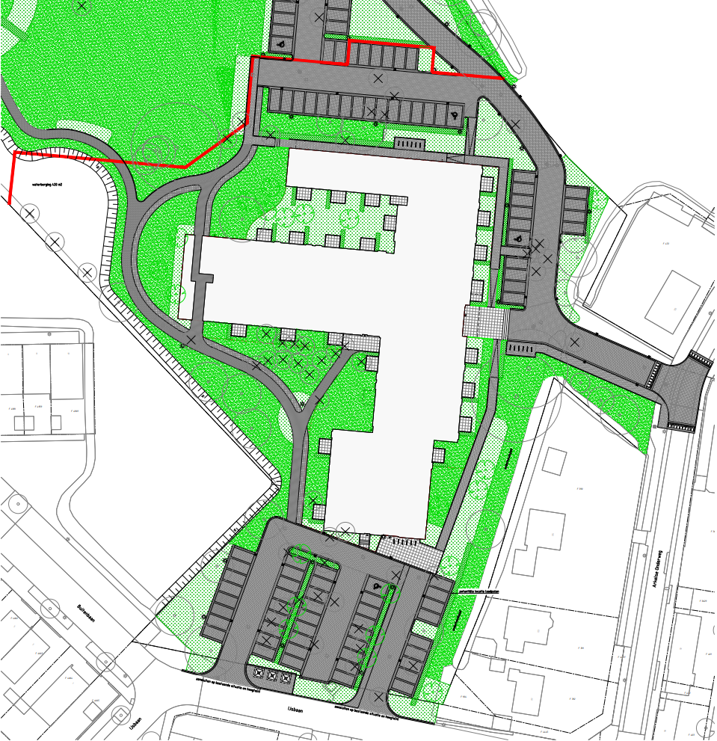
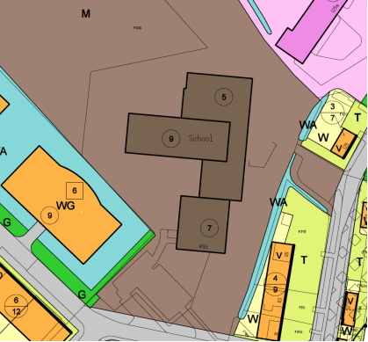
Voorbeelden
Transformatie
Bopa met bouwplan
Afwijken bouwvlak en -hoogte
Afwijken functie
Notes:
Afwijkende activiteiten zijn zowel gebruik als bouwen
Maatschappelijke functies in het gebouw passen wel (maar wel benoemen in de bopa)
Aanpassingen aan het bouwplan – indien niet passend in de verleende Bopa – wat in dit geval al snel is omdat de procedure wordt gevolgd op basis van een concreet bouwplan > dan is sprake van een opvolgende Bopa

Slide 16
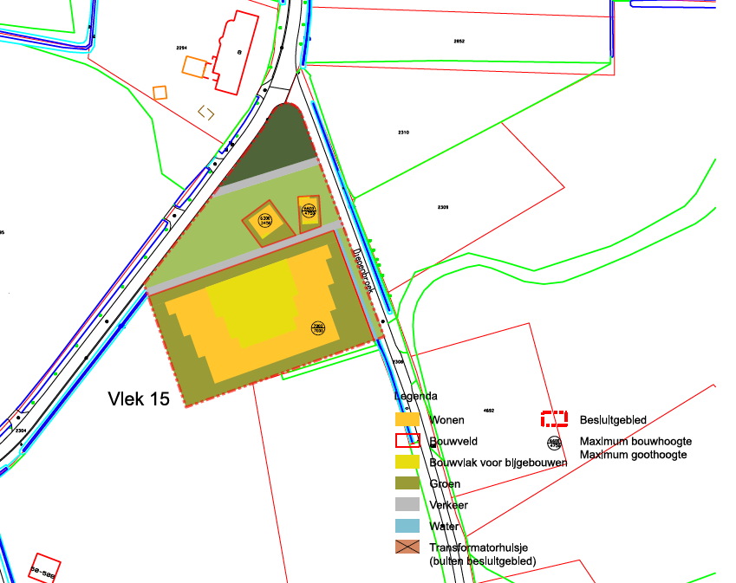
Voorbeelden
Afwijking gecoördineerd met één bouwplan
Geen herhaalde toepassing mogelijk
Wel een bouwaanvraag op een ander kavel
Notes:
Herhaalde toepassing is aan de orde als op hetzelfde perceel een tweede bouwaanvraag wordt ingediend > hiervoor dient opnieuw een procedure te worden doorlopen. Eerder een opvolgende Bopa genoemd. In de Wro echter geen bepaling voor opgenomen

Slide 17
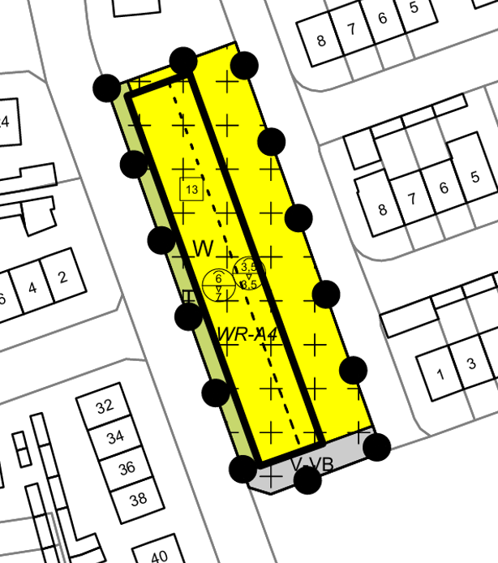
Voorbeelden
Bopa zonder bouwplan
Woningbouwontwikkeling waar kopers opties worden aangeboden, bijv. een aanbouw
Bopa als planologisch basisbesluit.
Hoe ver oprekken? 10 woningen?
Gebiedsontwikkeling?
Notes:
Waarbij aanbouw niet vergunningvrij is, dus hoger dan de eerste bouwlaag, dieper dan 4 m of een oppervlakte groter dan vergunningvrij is toegestaan (door omvang of % bebouwd achtererfgebied)

Slide 18
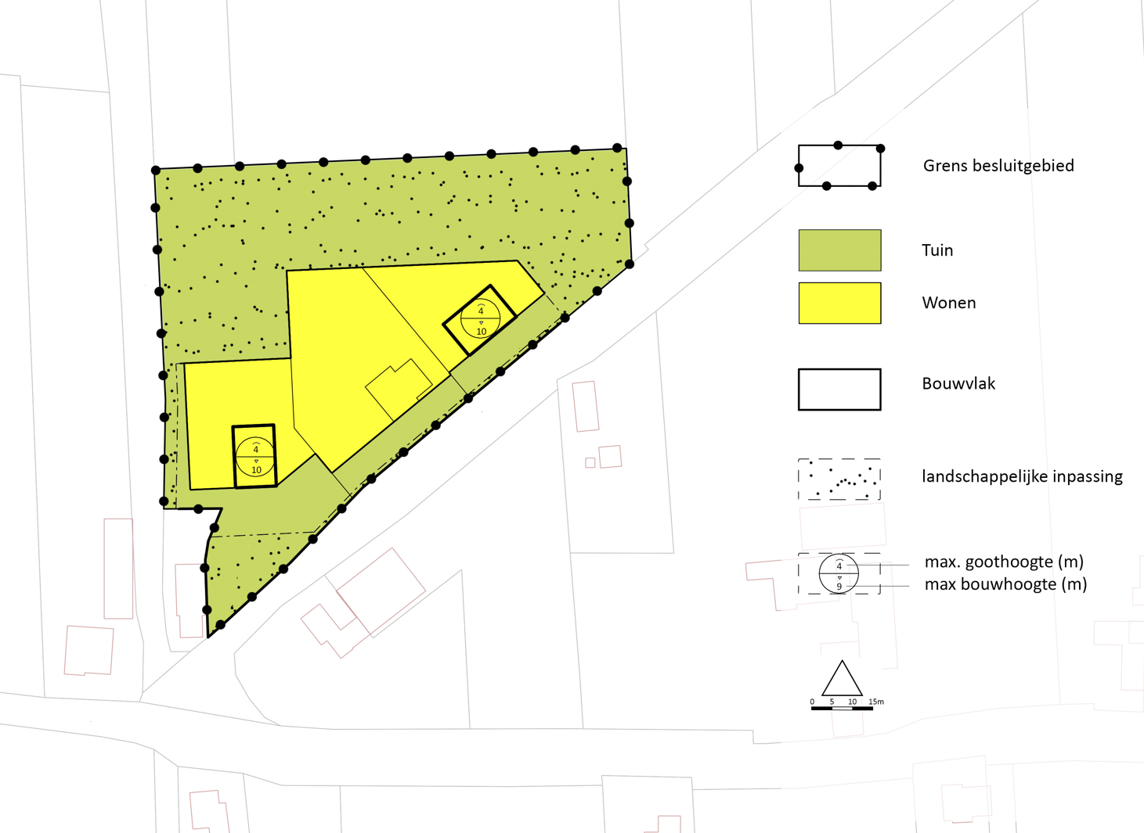
Voorbeelden
Bopa zonder bouwplan met regels voor bijbehorende bouwwerken

Slide 19
Basismodel Bopa
Enkele (Brabantse) gemeenten Goede onderbouwing voor de fysieke leefomgeving (GoFlo)

Slide 20
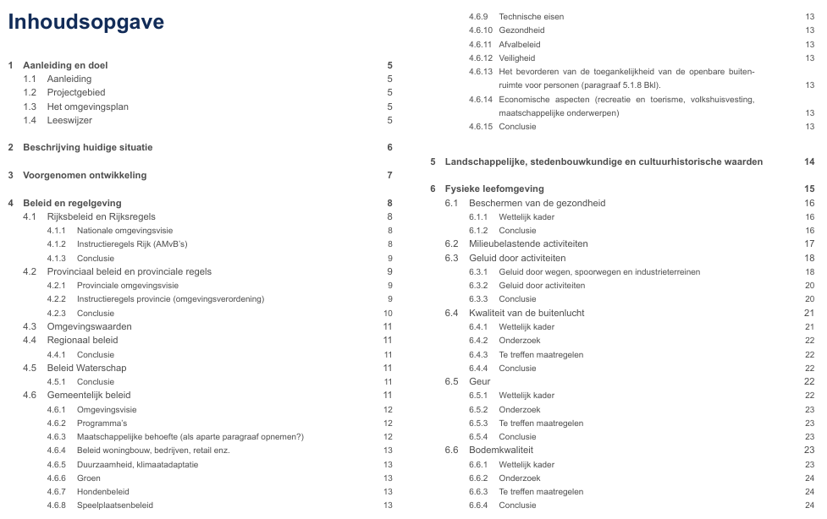

Slide 21
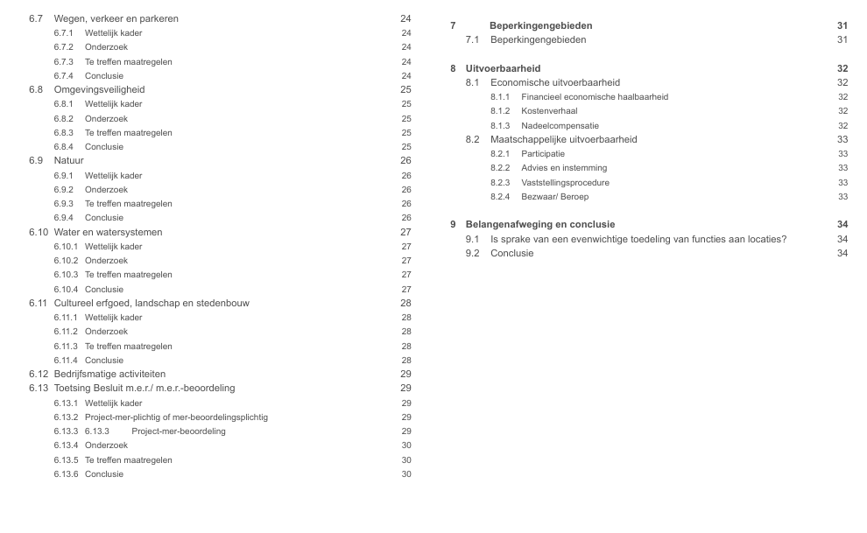

Slide 22
Basismodel Bopa verder ontwikkelen
Beschrijving ontwikkeling i.p.v. activiteiten
Toetsing aan omgevingsplan ontbreekt
Bevat veel opsommingen van wetten en artikelnummers
Term Milieubelastende activiteit
Omgevingswaarden in een apart hoofdstuk?
Beperkingengebieden in een apart hoofdstuk?
Is nadeelcompensatie onderdeel van de afweging ETFAL?
Procedure uitgeschreven
Notes:
Milieubelastende activiteit suggereert alleen iets te zeggen over de bopa zelf en niet over bedrijven in de omgeving

Slide 23
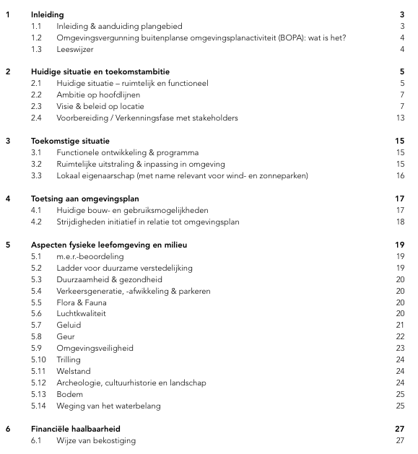
Basismodel Bopa
Gemeente Bergen (L)
Gemeente Schouwen-Duiveland

Slide 24
Basismodel Bopa
Gemeente Bergen (L)
Gemeente Schouwen-Duiveland
Toekomstambitie voor beschrijving nieuwe situatie > logische volgorde?
Bedrijven en milieuzonering ontbreekt
Bevat geen conclusie

Slide 25
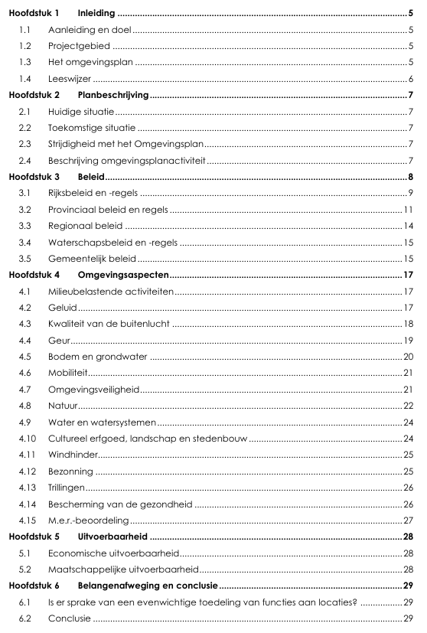
Basismodel Bopa
Opbouw PartnersRO (in ontwikkeling)
Beschrijving van de afwijkende activiteit(en)
m.e.r.-beoordeling aan einde hoofdstuk Omgevingsaspecten
Slothoofdstuk: ETFAL en conclusie of is dat juist aan het bevoegd gezag?

Slide 26
Ons advies
Vraag bij de gemeente of zij een format hebben
Gebruik begrijpelijke taal zodat ook burgers snappen wat er staat
Gebruik alleen artikelnummers waar nodig

Slide 27
Blijf op de hoogte van het IPLO-nieuws via onze nieuwsbrief. Abonneer u via www.iplo.nl/nieuwsbrief
Isabella de Lange en Babette van der Padt

